Slide 1
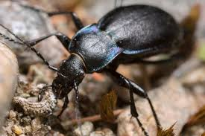
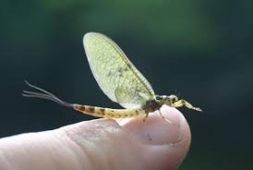
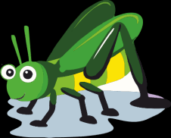
Meškiukų gr. Tema ,,Vabalai vabaliukai'' 2020-05-11 iki 2020-05-15

Slide 2
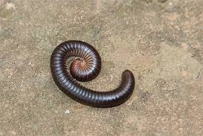
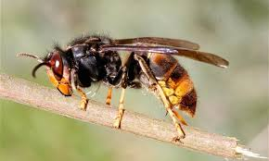
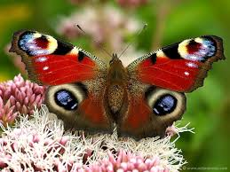
Tikslas-pažinti, saugoti ir puoselėti gyvąją gamtą.
Uždaviniai-
Skatinti vaikų domėjimąsį mažais vabalėliais, jų išsaugojimu.
Suteikti vaikams gamtos pažinimo žinių.
Aptarti vabzdžių ir vabalų gyvenimo sąlygas.

Slide 3
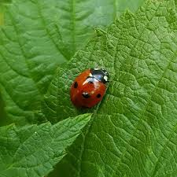
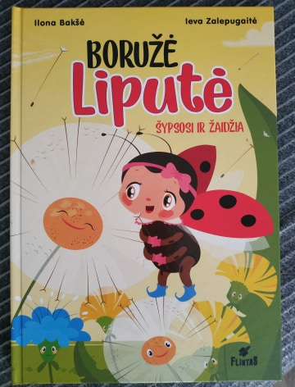
Sveiki, vėl sveikinasi jūsų auklėtoja. Noriu užduoti jums mįslę:
Neseniai įsigijau vaikišką knygutę. Sužavėjo pamokančiom dviem istorijomis. Gaila pavartyti dabar duoti vaikams negaliu, bet pasidalyti savo įžvalgom ir istorijų panaudojimu veiklose galiu. Veikėjų knygutėje yra daugiau, iliustracijos kitos ir turinys platesnis. Kadangi, mano, kaip auklėtojos, viena iš funkcijų yra pozityvios aplinkos kūrimas, tai karantino laikotarpiui manau tinka.
Tiesiog nusišypsokime vieni kitiems... ir spalvos bus sodresnės, ir gyvenimas gražesnis...
Ant raudono kamuoliuko
Šypsosi juodi taškiukai.
Tipu tapu delniuku
Oi kutena… Kas gi tu?

Slide 4
Boružė
Boružės – tai rausvi ar oranžiniai ovalo formos smulkūs ir vidutiniai vabaliukai.
Lietuvoje jų priskaičiuojama apie 50 rūšių. Dažniausiai pasitaiko septyntaškės, penkiataškės, dvitaškės, juodasiūlės, keturiolikadėmės boružės. Ryški boružių spalva atbaido jų priešus.
Boružės gyvena laukuose ir pievose, soduose ir daržuose, miškuose ir pamiškėse.
Boružės yra keliauninkės, jos ilgai neužsibūna vienoje vietoje.
Sakoma, boružės neša laimę. Galbūt todėl į braškes panašių boružėlių į ranką paimti nebijo net tie, kurie nelabai mėgsta kitų vabzdžių ir vabalų.

Slide 5
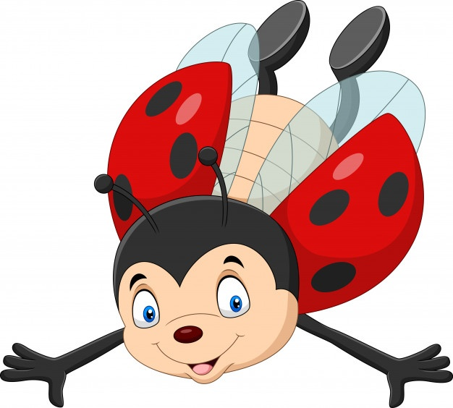
Ar pažįstate boružę Liputę? Ne? Tada susipažinkime.

Slide 6
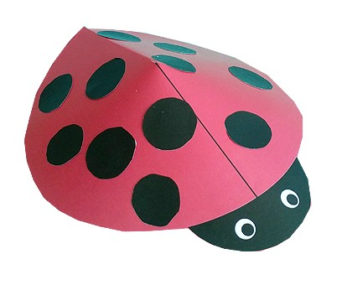
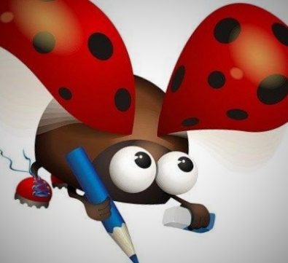
Pasigaminkime savo boružėlę
Ko reikės boružėlių dirbtuvėms?
kūrybiškumo ir fantazijos;
Puikios nuotaikos;
Klijų;
Spalvoto popieriaus;
Žirklių.

Slide 7
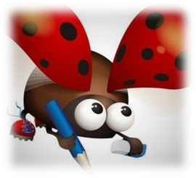
Pasigaminkime savo boružėlę (tęsinys)

Slide 8
Pasigaminkime savo boružėlę (tęsinys, jei namie nėra spalvoto popieriaus, gaminkite iš balto ir nuspalvinkite)

Slide 9
...po darbelio pailsėkime galima pasiklausyti vabaliukų dainos ir būtinai susitvarkykite darbo vietą.
https://www.youtube.com/watch?v=pnGe74a2OB0
vabaliukų daina
https://www.youtube.com/watch?v=X3qeygwQ8yU
Netvarkos nykštukų daina

Slide 10
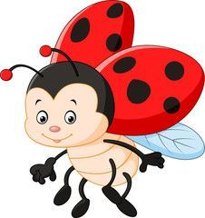
Vieną dieną boružė Liputė pamatė nužydėjusią pienę. Ji stovėjo iškėlusi didelę pūkuotą galvą. Liputė priskrido arčiau ir ėmė grožėtis. Buvo taip gražu, kad neiškentusi boružė palietė delniuku vieną pūkelį.

Slide 11
Dirbtuvėlės užduotis - nupiešti, nutapyti pienę
Kai pavasaris keliauja,
Tai gėles išbarsto saujom.
Šviečia pakelės, laukai,
Jų pilni visi takai.
Paprasta maža gėlė,
Bet auksinė skrybėlė.
Gelsvo vaško skrituliukas,
Šypsos mielas veideliukas.
Kelios dienos, gal savaitė, –
Ir pražilo kepuraitė.
Čia dar vėjas atsiduso –
Ir pranyko, ir sudužo.
Skrenda lengvutėmis pūkas,
Permatomas tarsi ūkas.
Šiltas baltas tas sniegelis.
Kas jis? Spėkite, jei galit.

Slide 12
Dirbtuvėlės (tęsinys)

Slide 13
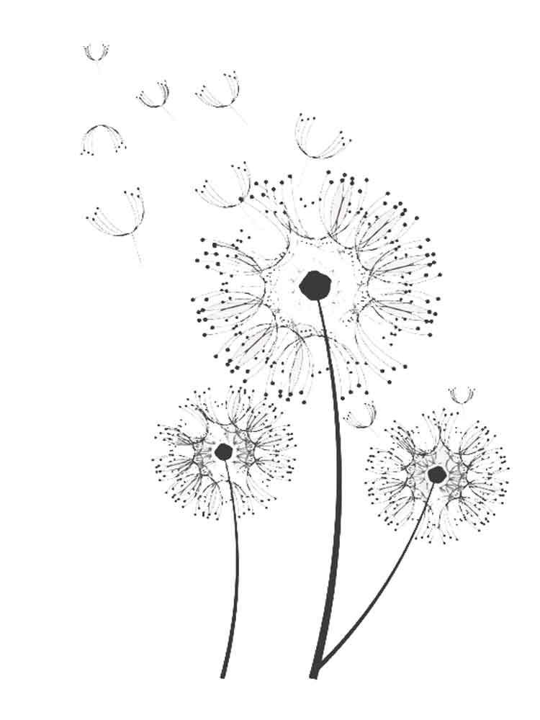
Dirbtuvėlės (tęsinys)

Slide 14
Staiga pūkelis atsiskyrė nuo pienės ir ėmė skristi. - Oi, - išsigando boružė, aš sugadinau tavo galvytę... - Niekis. Dovanoju tau šį pūkelį. Aš dar daug jų turiu, - tarė pienė. - Ačiū! – apsidžiaugė boružė ir ėmė vytis pūkelį. Liputė skrido ir galvojo: „kaip gerai pirnei, ji turi pūkelių, gali juos dovanoti. O ką aš galiu padovanoti kitiems? Nieko...“

Slide 15
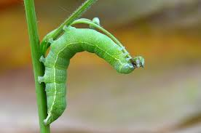
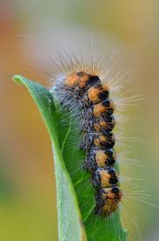
Pūkelis skrido vis tolyn ir tolyn. Liputė jį gaudė delniukais, bet išdykėlis buvo greitesnis. Netikėtai boružė pamatė kirmilaitę. Ji kabojo ant siūlo ir sukosi.

Slide 16
- Ką čia darai? – Paklausė Liputė. - Audžiu siūlą ir sukuosi į kokoną. Tada skraidysiu po pievą, mojuosiu spalvotais sparneliais ir dovanosiu visiems grožį, - užsisvajojo kirmėlaitė.

Slide 17
- Nori? Galiu ir tau padovanoti siūlų kamuoliuką, - pasiūlė kirmėlytė. - Noriu, noriu, - tarė Liputė. Padėkojusi kirmėlytei paėmė siūlus, vijo juos aplink save ir galvojo: „kaip gerai kirmėlaitei, ji turi siūlų ir gali juos dovanoti. O ką aš galiu padovanoti kitiems? Nieko. Bet jau greitai mano sparnai bus spalvoti ir galėsiu dovanoti grožį.“

Slide 18
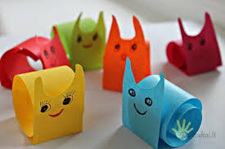
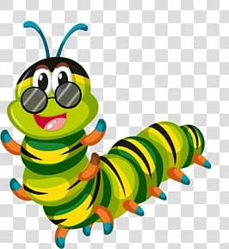
Kirmėlaitės pasiūlymai

Slide 19
Kirmėlaitės pasiūlymai (tęsinys)

Slide 20
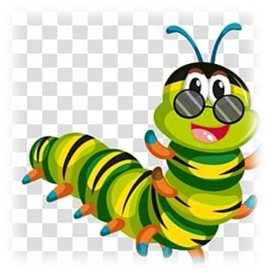
Kirmėlaitės pasiūlymai (tęsinys draugai vabalai)

Slide 21
Kirmėlaitės pasiūlymai (tęsinys draugai vabalai)

Slide 22
https://www.youtube.com/watch?v=MaWVII-C09U&list=RDMaWVII-C09U&start_radio=1 Kirmėliuko dainelė (pertraukėlei)

Slide 23
Užduotis lauke. Stebėti kirmėliukus, vabaliukus. Kausimas po kelis vaikšto/ ropoja/ šliaužia?

Slide 24
Praėjo visa diena, naktis, išaušo rytas. Liputei nusibodo kabėti siūlų rezginyje. Ji nusprendė, kad jos nauji sparnai jau dideli ir gražūs, tad ėmė ropštis lauk. Boružė išskleidė sparnelius ir nuskrido prie vandens. Tačiau atspindyje pamatė tik senus taškuotus... ir apsiverkė. Liputė verkdama skrido virš pievos.

Slide 25
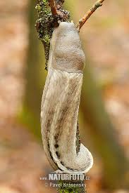
Staiga ji išgirdo kažką gailiai raudantį. Nusišluosčiusi ašarėles boružė ėmė dairytis. Po lapu kūkčiojo šliužas: - Šiandien mano gimtadienis, bet aš neturiu draugų, todėl nėra nei svečių, nei dovanų. Žinoma, kas gi norės su manimi draugauti?! Aš esu slidus, šaltas, gleivėtas ir dar tokiu vardu – Šliužas.

Slide 26
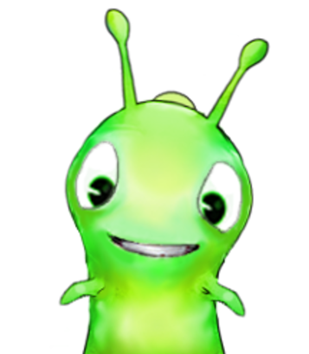
-Nagi, neliūdėk, aš būsiu tavo draugė ir viešnia, - kalbėjo Liputė ir šluostė šliužui ašarėles. -Tikrai? Ir dovanėlę man turi? – Jis viltingai pažvelgė į mažylę.

Slide 27
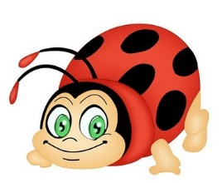
- Mano dovanėlė... Mano dovanėlė tau... Yra... Šypsenytė! Staiga boružė suprato, kad ir ji turi, ką padovanoti kitiems, tai – šypsenytė.

Slide 28
Užduotis: Pasirinkite darbelius pagal savo galimybes(o gal patys sugalvosite savo). Visą savaitę ryte ir vakare dovanokite kiekvienam savo šypsenėlę ir gerą nuotaiką. Lauksiu nuotraukų su įrodymais, kad pastarąją užduotį tai jau tikrai atlikote (tikiuosi tėveliai tai užfiksuos)… Jūsų auklėtoja Virginija

